Slide 1
Xarxes Ethernet. Protocol ARP
  Xarxes Ethernet. Protocol ARP

Slide 2


Ethernet
Nivell 1 TCP/IP (Nivells físics i d'enllaç OSI).
Família d'estàndards IEEE 802:
  802.2: Capa LLC (Logical Link Control). Interfície comuna entre el nivell de xarxa i la família de protocols.
  La resta de protocols defineixen el
  nivell físic i el subnivell MAC.
    802.3 Ethernet
    802.4 Token Ring
    802.11 Wi-FI
    802.15 Bluetooth
NIVELL 3. XARXA
SUB NIVELL LLC
SUB NIVELL MAC
NIVELL 1. FÍSIC

Slide 3

Ethernet
Nivell LLC (Logical Link control). Compartit per tots els protocols de la família.
  Lògica de reenviaments
  Control de flux
  Comprovació d'errors
Nivell MAC (Medium Acces Control).
  Control d'accés a medi compartits (cables en bus, ràdio, etc.)
  No utilitzat en protocols punt a punt (no hi ha medi compartit)
  Adreça MAC: Sistema adreçament de nivell 2 equivalent a les adreces IP al nivell 3

Slide 4
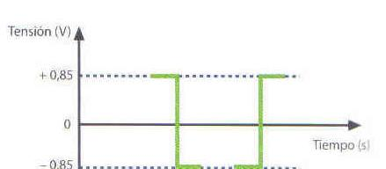
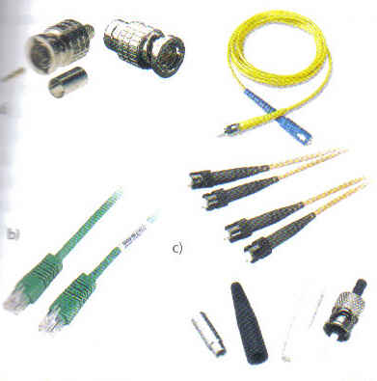
Ethernet
Protocols MAC
  CSMA/CD: Utilitzat per Ethernet
  Aloha i Aloha ranurat
  Token Ring|Token Bus
Nivell físic Ethernet
  Codificació manchester
  Connectors coaxials i RJ-45

Slide 5
Ethernet. Nivell MAC. Conceptes
Segments de xarxa
  És una porció de xarxa separada de la resta per un dispositiu de xarxa com:
    Repetidor
    Bridge o Switch
    Router
Domini de col·lisió
  És un segment lògic de xarxa on els paquets poden col·lisionar al ser enviats a un medi compartit.

Slide 6
Ethernet. Nivell MAC
Algorismes MAC
  Aloha i Aloha Ranurat (desenvolupats per la Universitat de Hawai). S'envia un paquet i si hi ha col·lisió es torna a enviar.
  CSMA/CD (Carrier sense multiple access with collision detection). Detecta si hi ha senyals utilitzant el medi i té un procediment en cas de col·lisió.
  Antics sistemes Ethernet funcionaven amb coaxials en bus físic i lògic.
  Actualment el problema de les col·lisions està més limitat gràcies als switches.
  Torna a ser un tema candent en xarxes wireless (l'aire és un medi compartit).

Slide 7

Trama Ethernet
  Preàmbul
  SOF
  Origen: Adreça MAC origen de la trama
  Destí: Adreça MAC destinació de la trama
  Tipus
  Dades: plenes
  FCS

Slide 8

Switched LAN. Hubs i Switchs
Les LANs connectades a switchs o HUBS tenen una topologia física d'estrella.
Topologia lògica:
  HUB: mateix segment de xarxa (bus compartit). Treballa a nivell físic (mecànic). Dispositiu “tonto” (dumb)
  Switch: s'utilitza una base de dades per recordar les MACs (Ips) de cada port i es connecta de forma directa els ports d'origen i destinació d'una comunicació. Treballa a nivell d'enllaç (taula de MACS). Dispositiu intel·ligent.
    LAN Commutada. Cada PC té el seu propi segment de xarxa no compartit.
    Els switches són més segurs.

Slide 9

Switches
Tipus:
  Home Switches (no gestionats). Típics en entorns SoHo (Small Office/ Home Office).
  Switches gestionats (Managed Switches).
    Controlar el port de forma individual (on/off)
    Control de la velocitat del link
    Prioritats de ports
    Filtratge MAC
    Port Mirroring per tal de monitoritzar ports.
    Altres: Suport per SNMP, VLAN, Link Aggregation.
  Switches intel·ligents. Realitzen tasques de forma automàtica: establir velocitats d'enllaç, permetre connexions directes i creuades, etc.

Slide 10

Protocol ARP
ARP és un protocol a cavall entre el nivell de xarxa i el nivell d'enllaç (MAC)
  Permet resoldre adreces MAC a partir d'adreces IP.
  S'utilitza en xarxes LAN (nivell 2) per poder treballar amb adreces IP (nivell 3)
ARP REQUEST (who-has)
BROADCAST MAC FF:FF:FF:FF:FF:FF
ARP REPLY
BROADCAST MAC FF:FF:FF:FF:FF:FF
$ sudo tcpdump
17:51:38.740533 arp who-has 192.168.1.2 tell mygateway1.ar7
17:51:38.740550 arp reply 192.168.1.2 is-at 00:30:1b:b7:cd:b6 (oui Unknown)

Slide 11
Protocol ARP
Exercici
  Consultem la taula ARP
  Executem alguna comanda que obligui a fer un broadcast de la xarxa (utilitzar totes les IPs)
  Tornem a consultar la taula ARP i podrem comprovar com ja tenim assignades les adreces MAC a IPs de tots els PCs de la xarxa
$ arp
Address HWtype HWaddress Flags Mask Iface
mygateway1.ar7 ether 00:15:E9:CA:34:A5 C eth0
$ ping 192.168.1.255 -b
$ sudo nmap 192.168.1.1-255

Slide 12

http://creativecommons.org/licenses/by/3.0/deed.ca

